Slide 1
VỊ TRÍ ĐỊA LÍ
PHẠM VI LÃNH THỔ.

Slide 2
NỘI DUNG CHÍNH
1. Vị trí địa lí
2. Phạm vi lãnh thổ
a. Vùng đất
b. Vùng biển
c. Vùng trời
3. Ý nghĩa của vị trí địa lí Việt Nam
a. Ý nghĩa tự nhiên
b. Ý nghĩa kinh tế, văn hoá - xã hội và quốc phòng

Slide 3
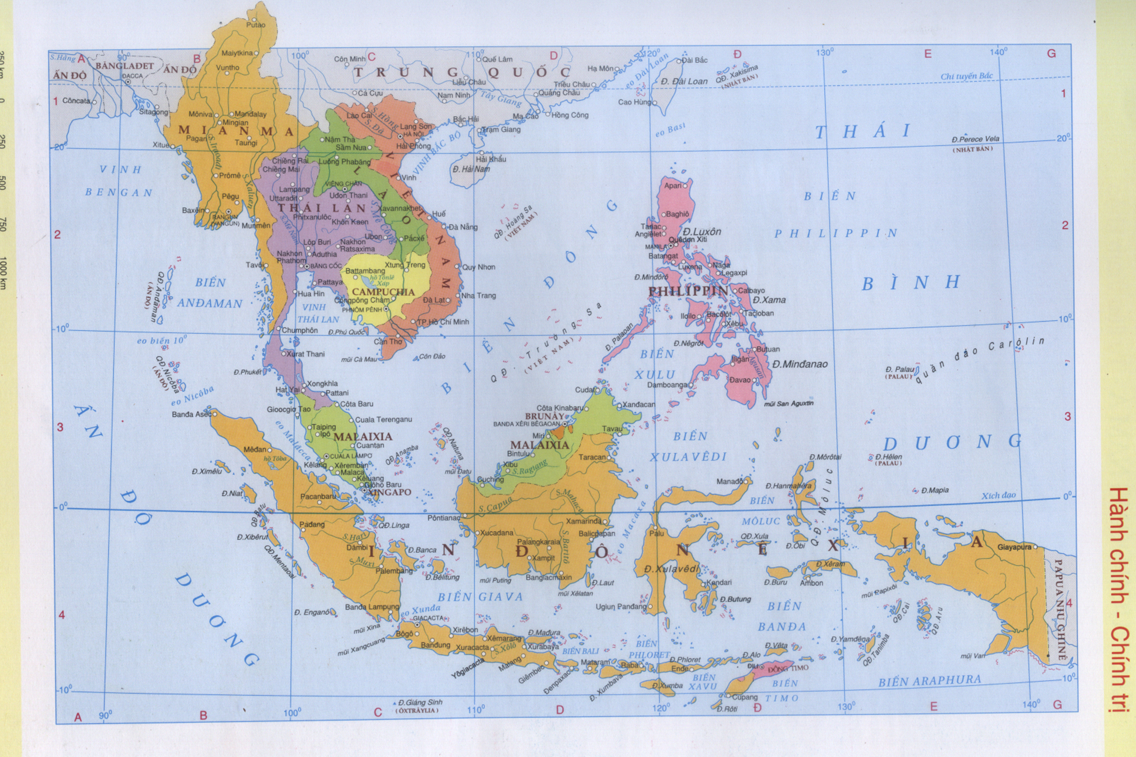
1.Vị trí địa lí
Dựa vào bản đồ+sgk, em hãy nêu các đặc điểm chính về vị trí địa lí nước ta?
- Nằm ở rìa phía đông của bán đảo Đông Dương.
- Nằm gần trung tâm khu vực Đông Nam Á.

Slide 4
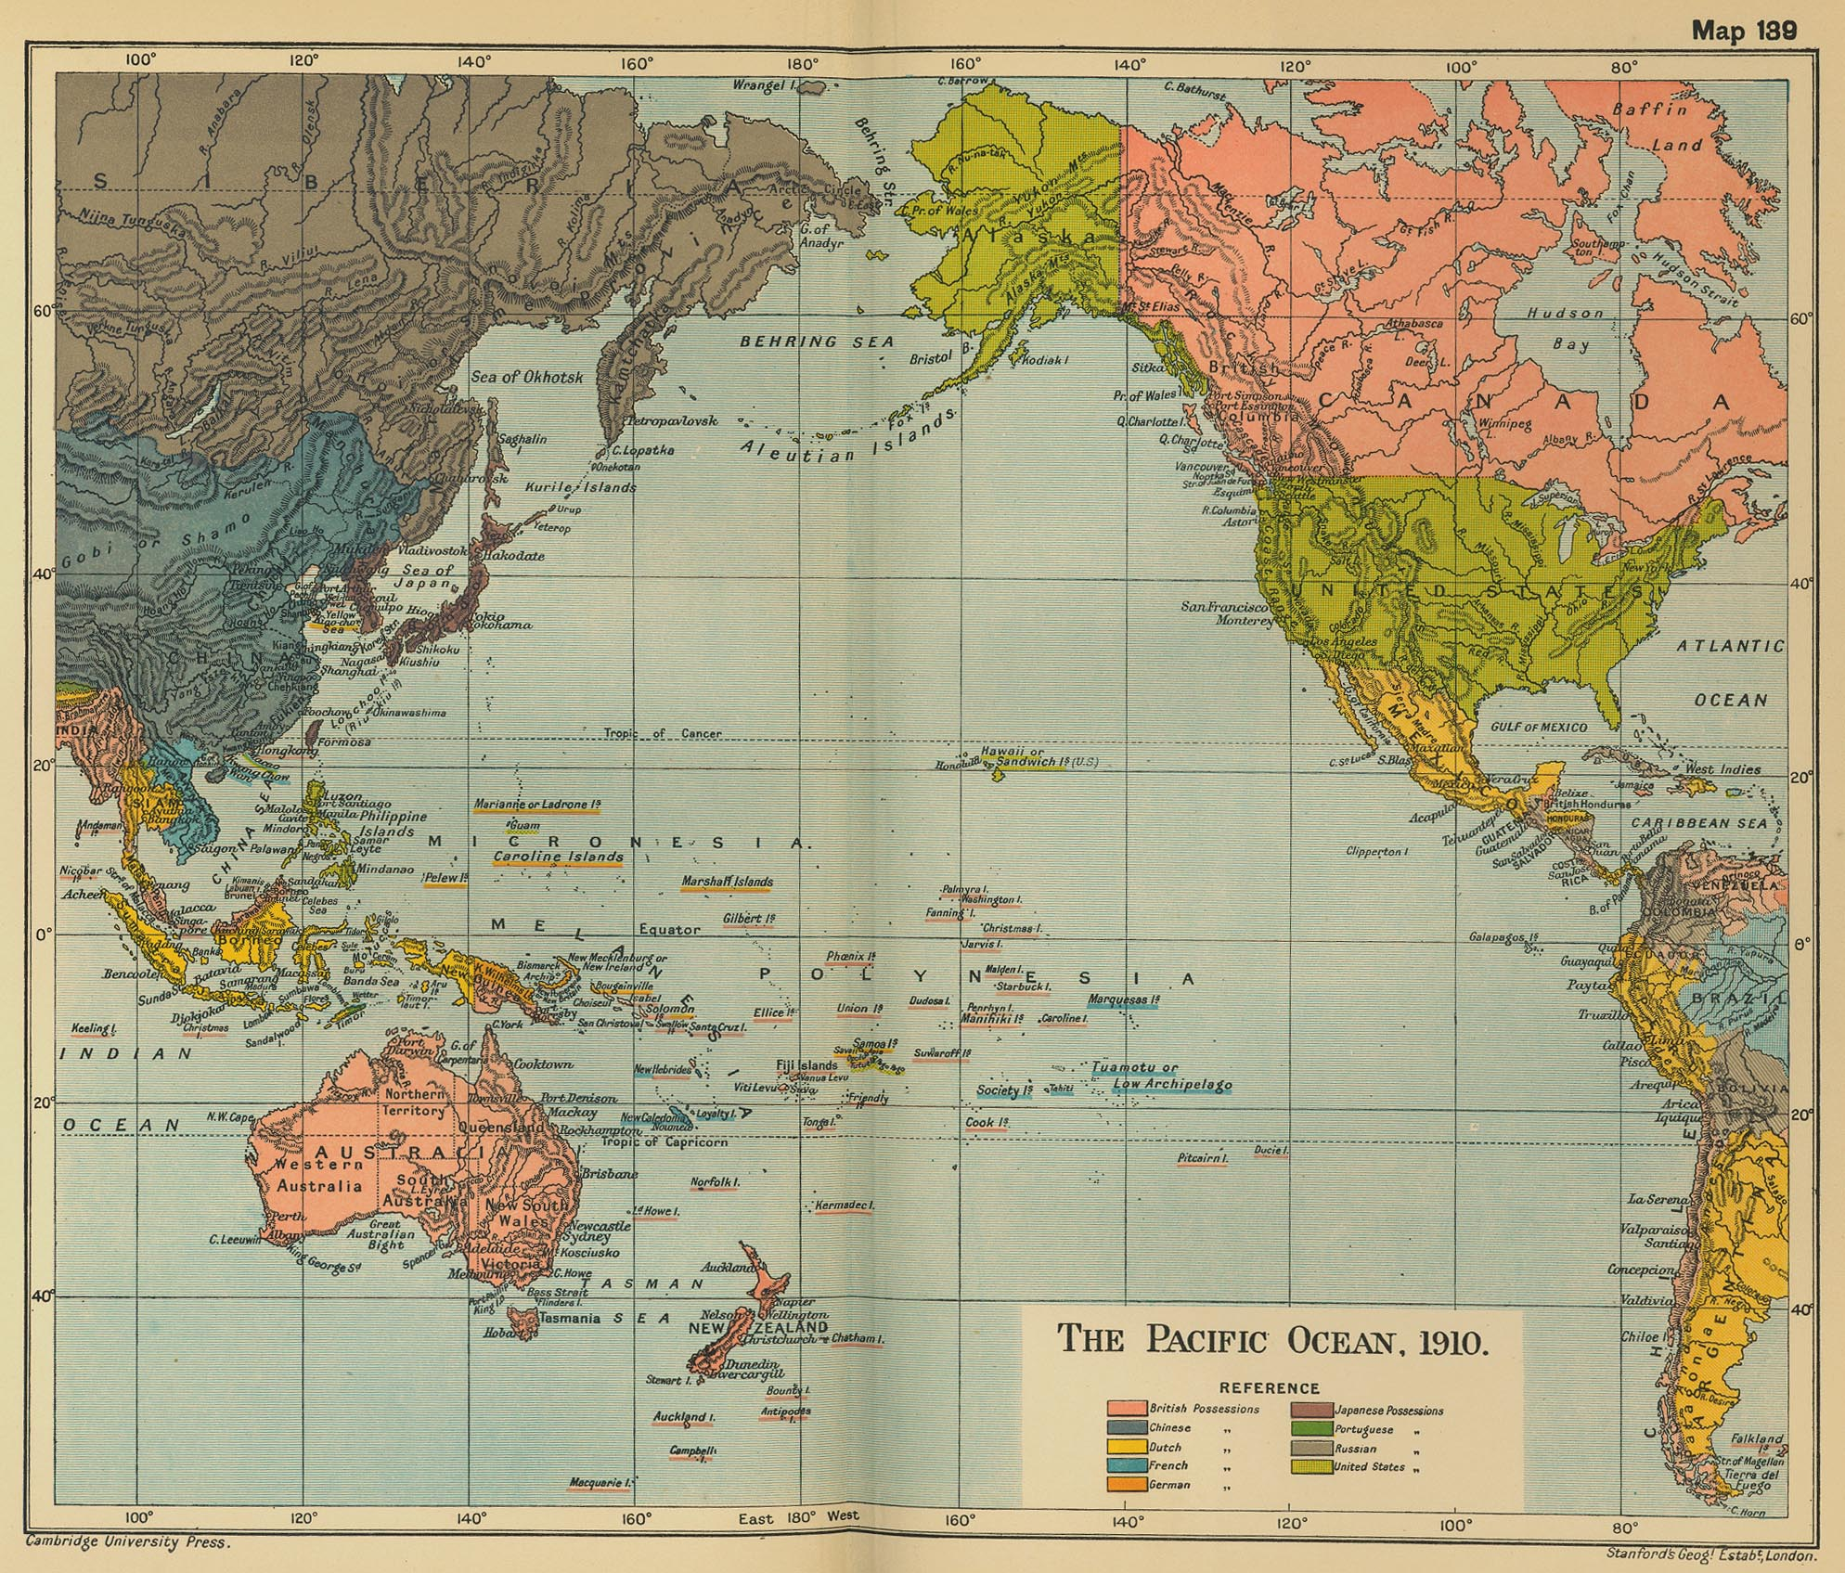
Vừa gắn liền với lục địa Á – Âu
, vừa tiếp giáp với
Thái Bình Dương.
→ Việt Nam có thể dễ dàng giao lưu với các nước trên thế giới

Slide 5
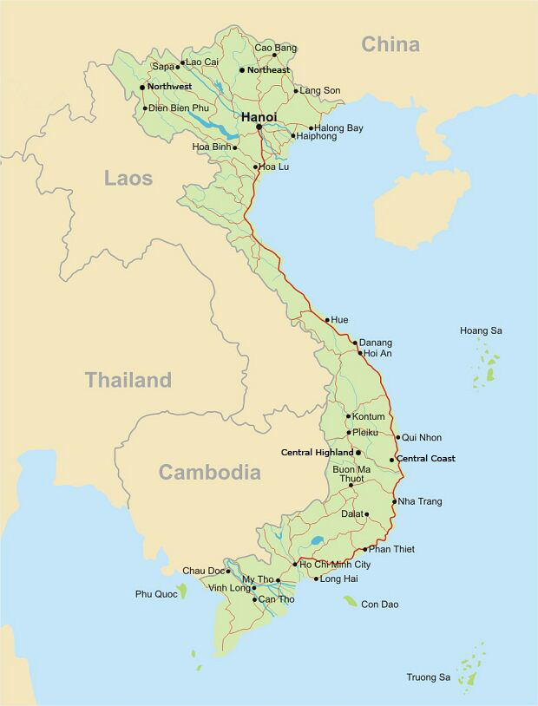
23⁰23’B
1. Vị trí địa lí
TRUNG QUỐC
102º09´Đ
Hệ tọa độ phần đất liền :
LÀO
+ Bắc: 23⁰23’ B (xã Lũng Cú - huyện Đồng Văn - Hà Giang)
BIỂN ĐÔNG
+ Nam : 8⁰34’ B(xã Đất Mũi – huyện Ngọc Hiển – tỉnh Cà Mau)
+ Tây : 102⁰9’ Đ(xã Sín Thầu – huyện Mường Nhé - tỉnh Điện Biên)
CAMPUCHIA
109⁰24’Đ
+ Đông:109⁰24’Đ(xã Vạn Thạnh – huyện Vạn Ninh - tỉnh Khánh Hòa)
8⁰34’B

Slide 6
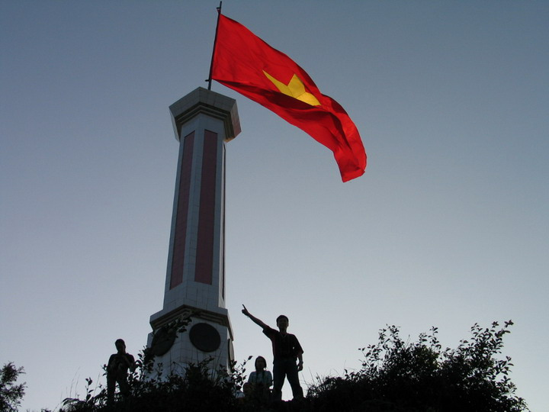
1-Vị trí địa lý.
Cột Mốc điểm cực Bắc ở vĩ độ 23º23’B tại xã Lũng Cú, huyện Đồng Văn, tỉnh Hà Giang;

Slide 7
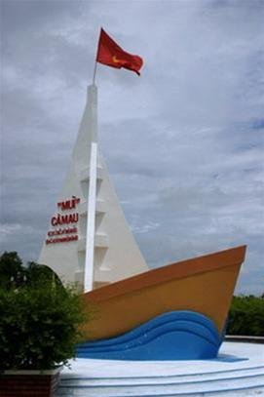
1-Vị trí địa lý.
Cột Mốc điểm cực Nam ở vĩ độ 8º34’B tại xã Đất Mũi, huyện Ngọc Hiển, tỉnh Cà Mau;

Slide 8
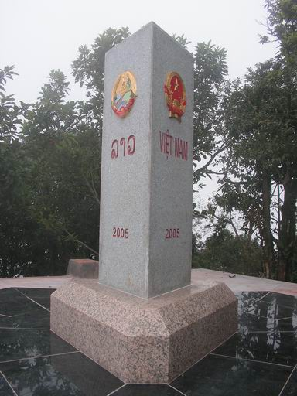
1-Vị trí địa lý.
Cột Mốc điểm cực Tây ở kinh độ 102º09’Đ tại xã Sín Thầu, huyện Mường Nhé, tỉnh Điện Biên

Slide 9
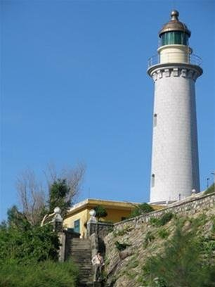
1-Vị trí địa lý.
Cột Mốc điểm cực Đông nằm ở kinh độ 109º24’Đ tại xã Vạn Thạnh, huyện Vạn Ninh, tỉnh Khánh Hòa.

Slide 10
1-Vị trí địa lý.
Trên vùng biển, hệ tọa độ địa lý của nước ta còn kéo dài
tới khoảng vĩ độ 6º50’B
- và từ khoảng kinh độ 101ºĐ đến trên 117º20’Đ tại Biển Đông.
Kinh tuyến 105ºĐ chạy qua nước ta nên đại bộ phận lãnh thổ nằm trong khu vực múi giờ thứ 7.

Slide 11
2.Phạm vi lãnh thổ
Dựa vào kiến thức sgk, em hãy cho biết phạm vi lãnh thổ nước ta bao gồm những bộ phận nào?

Slide 12
2. Phạm vi lãnh thổ
Phạm vi lãnh thổ
vùng đất
vùng trời
vùng biển

Slide 13
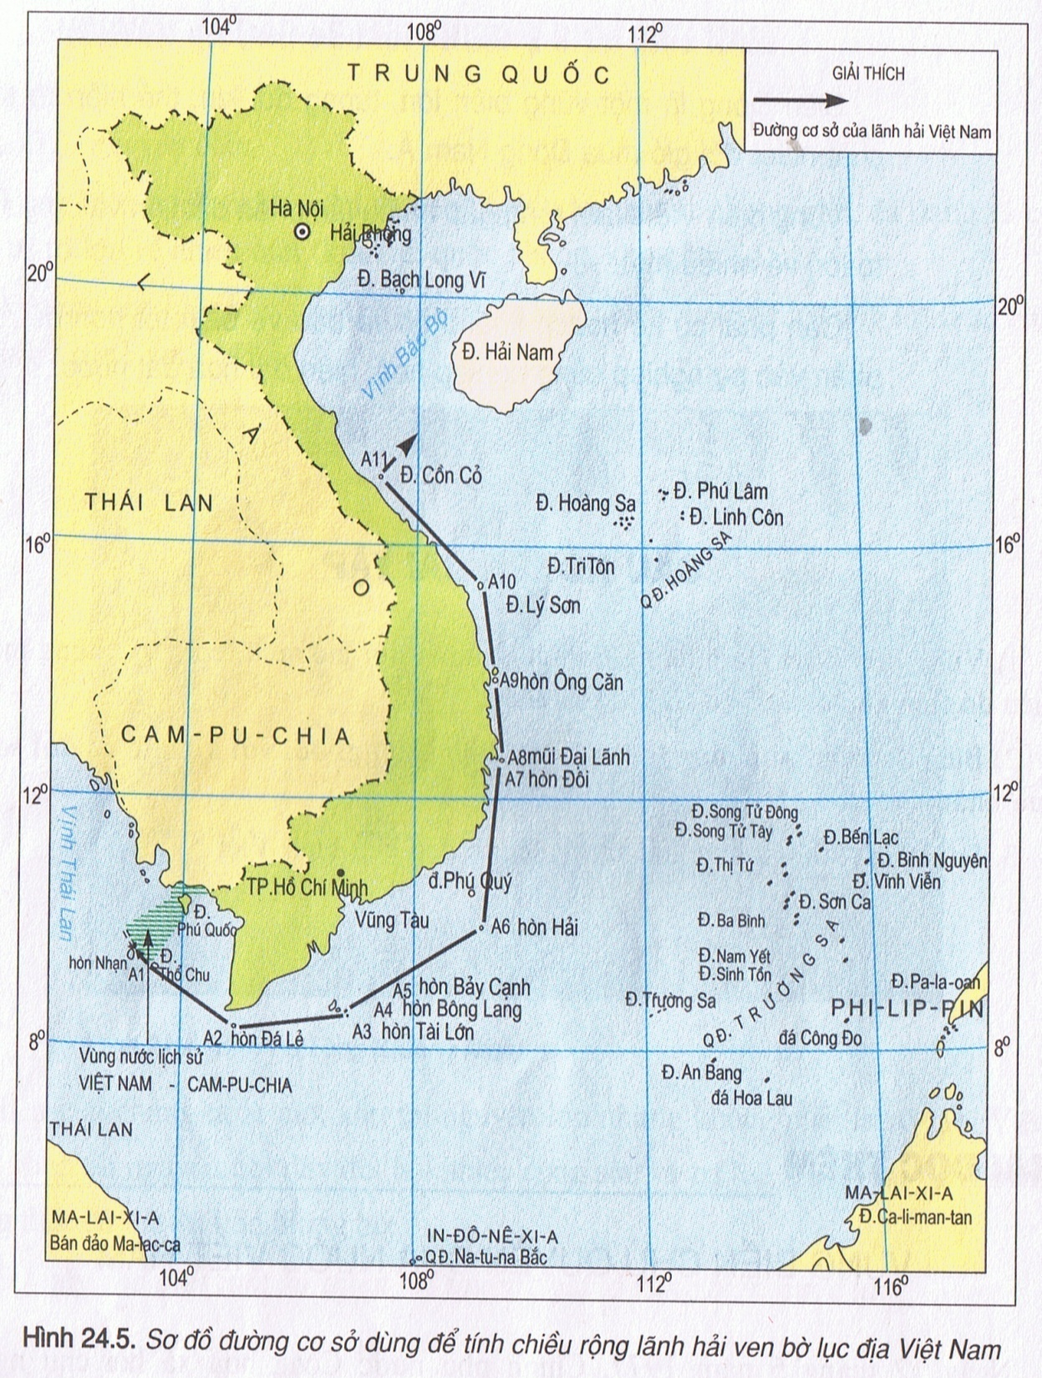
a. Vùng đất
1400 km
*Diện tích : 331.212 km²
-Phía bắc giáp Trung Quốc: 1400 km.
3260 km
2100 km
- Phía Tây giáp:
HOÀNG SA
+Lào:2100 km
+Campuchia:1100 km
1100 km
- Phía đông và nam giáp biển: 3260 km
TRƯỜNG SA
*Hơn 4000 đảo lớn nhỏ. Có 2 quần đảo là Hoàng Sa và Trường Sa.

Slide 14
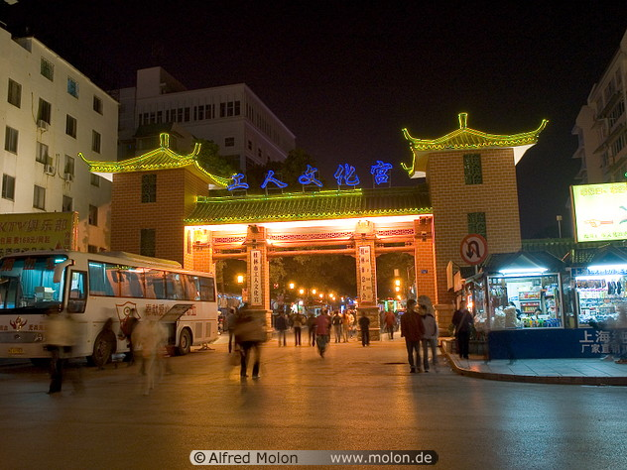
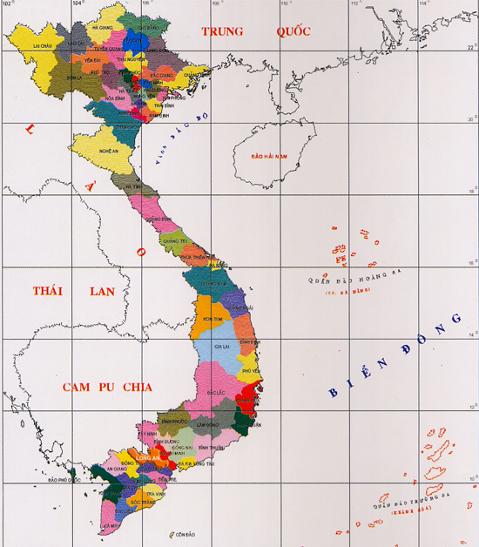
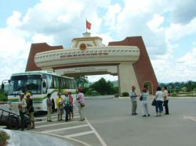
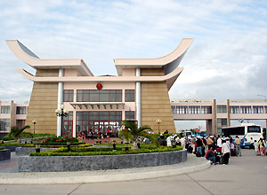
Cửa khẩu Lạng Sơn
Kể tên một số cửakhẩu quốc tế quan trọngcủa nước ta?
Cửa khẩu Lao Bảo
Cửa khẩu Mộc Bài

Slide 15
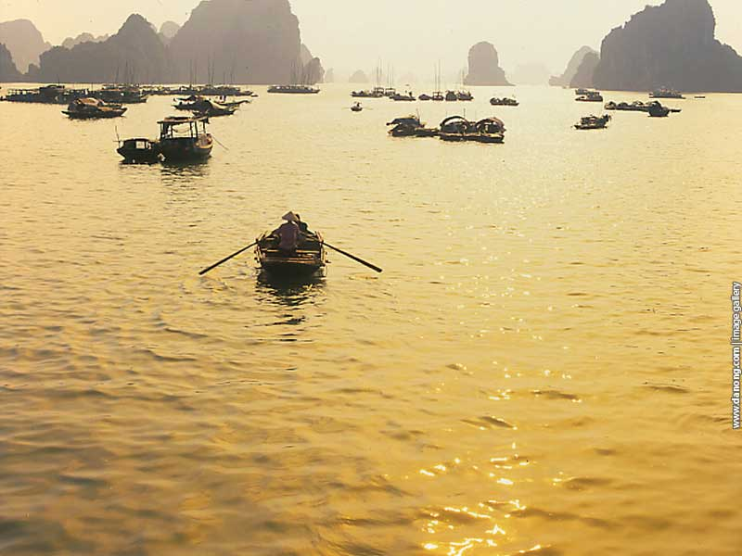
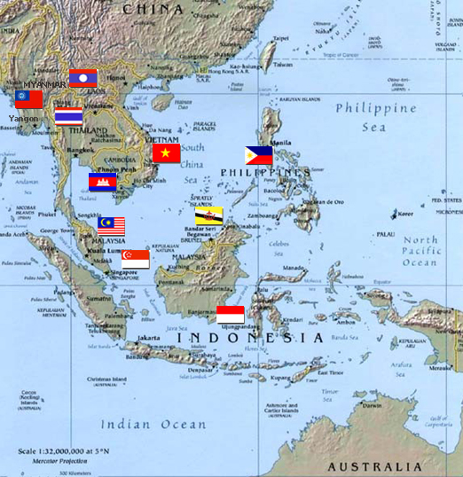
b. Vùng biển: diện tích hơn 1 triệu km²
Trung Quốc
Qua bản đồ hãy cho biết: Biển việt nam tiếp giáp với biển những nước nào?
Thai lan
Philippin
Campuchia
Brunay
Malaixia
Xingapo
Indonexia

Slide 16
b. Vùng biển
Diện tích: Trên 1triệu km²
SƠ ĐỒ MẶT CẮT KHÁI QUÁT CÁC VÙNG BIỂN VIỆT NAM
Hãy nêu các bộ phận của vùng biển nước ta?

Slide 17
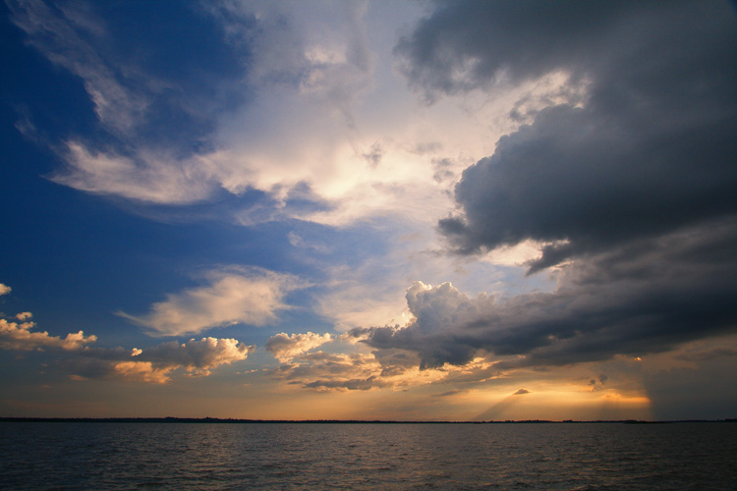
c.Vùng trời
Là khoảng không gian bao trùm trên lãnh thổ nước ta:
-Trên đất liền được xác định bằng đường biên giới.
-Trên biển là ranh giới bên ngoài của lãnh hải và không gian của các đảo.

Slide 18
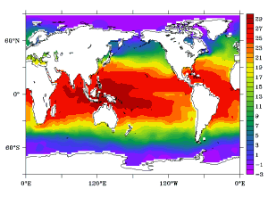
3. Ý nghĩa của vị trí địa lí VN
a. Ý nghĩa tự nhiên
Với những đặc điểm của vị trí địa lí đó đã mang lại cho tự nhiên nước ta những thuận lợi và khó khăn nào ?
Nằm hoàn toàn trong vùng nhiệt đới nửa cầu Bắc
Với hệ toạ độ như vậy, Việt Nam sẽ nằm trong đới khí hậu nào?
Gió mùa đông
Gió mậu dịch
⇨ Thường xuyên chịu ảnh hưởng của gió Mậu dịch và gió mùa
Gió mùa hạ

Slide 19
a. Ý nghĩa tự nhiên
- Quy định đặc điểm của thiên nhiên VN mang tính chất nhiệt đới ẩm gió mùa
- Nằm trên vị trí tiếp giáp giữa lục địa và đại dương, trên vành đai sinh khoáng Châu Á – Thái Bình Dương ⇨ Nguồn tài nguyên khoáng sản và sinh vật phong phú, quý giá
- Vị trí và hình thể tạo nên sự phân hóa đa dạng giữa các vùng (…)
⇨ Thuận lợi để phát triển một nền KT đa dạng, nhất là nền NN nhiệt đới

Slide 20
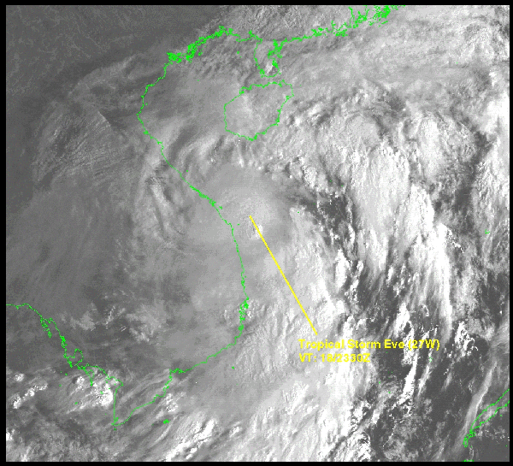
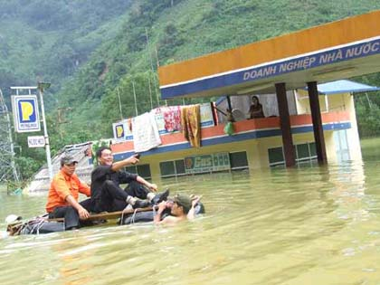
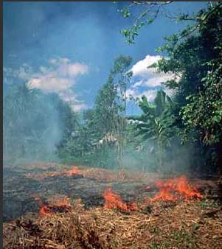
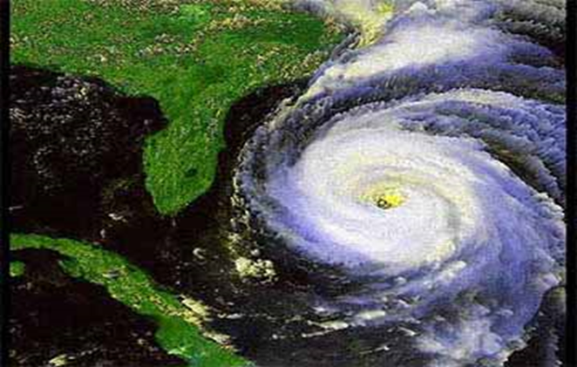
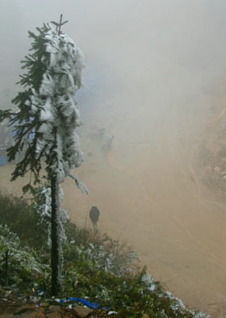
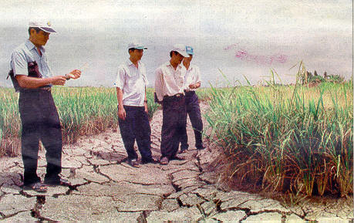
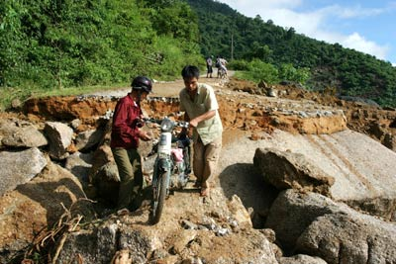
- Khó khăn:
Lắm thiên tai, cần có các biện pháp khắc phục hữu hiệu

Slide 21
b. Ý nghĩa kinh tế, VH - XH và quốc phòng
* Về kinh tế
- Có nhiều thuận lợi để phát triển nhiều loại hình GTVT, giao lưu với các nước trong khu vực, trên thế giới
- Vùng biển rộng lớn ⇨ phát triển các ngành KT biển
- Nằm trong khu vực có các hoạt động KT diễn ra sôi động của thế giới
⇨ Thuận lợi phát triển nhiều ngành KT, hội nhập vào nền kinh tế khu vực và thế giới

Slide 22
* Văn hóa – xã hội
Có nhiều nét tương đồng về văn hóa với các nước trong khu vực ⇨ thuận lợi cho nước ta chung sống hòa bình, mở rộng giao lưu hợp tác.
* Chính trị - quân sự
- Nước ta có vị trí đặc biệt quan trọng ở vùng ĐNA, một khu vực kinh tế năng động và nhạy cảm với những biến động trên thế giới.
- Đặc biệt Biển Đông đối với nước ta là một vị trí chiến lược có ý nghĩa sống còn trong công cuộc xây dựng, phát triển và bảo vệ Tổ Quốc.
Hết

Slide 23
Câu 1:Phần lớn đường biên giới trên đất liền của nước ta nằm ở khu vực:
A.Đồng bằng.
B. Trung du.
C. Nhiều sông suối.
D. Miền núi.
Câu 2:Vị trí địa lí đã quy định đặc điểm cơ bản của thiên nhiên nước ta là:
A. Nhiệt đới ẩm.
B. Nhiệt đới khô.
C. Nhiệt đới ẩm gió mùa.
D. Nhiệt đới gió mùa.

Slide 24
CẢM ƠN CA ́C EM HỌC SINH

